Slide 1
Electrónica Aplicada III
Guia TP5

Slide 2
Adaptación de impedancias en amplif. de RF
Los amplificadores de potencia se usan generalmente en rangos de frecuencia relativamente estrechos
Se requiere adaptación de impedancia entre la fuente y el transistor, entre el transistor de una etapa y el transistor de la etapa siguiente (si lo hubiere) y entre el transistor de salida y la carga.
Por ejemplo, los datos de un transistor de potencia de RF son las características eléctricas, las características de potencia, y la impedancia de entrada y salida en una carta de Smith en función de la frecuencia.

Slide 3
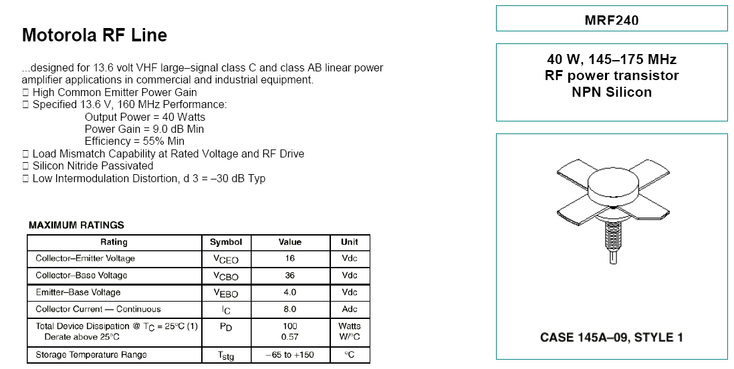

Slide 4
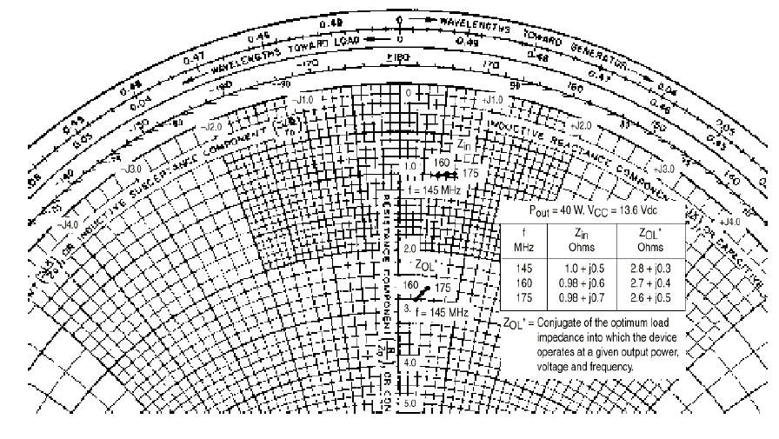

Slide 5
El objetivo de la red de adaptación y acoplamiento es convertir la impedancia de carga o de fuente en la carga del colector Z*OL, o de la base ZIN requerida para producir la potencia de salida deseada a la frecuencia y tensión de alimentación especificados.
También se podría utilizar para reducir el contenido de armónicos de salida de un amplificador en clase C a un nivel aceptable.

Slide 6
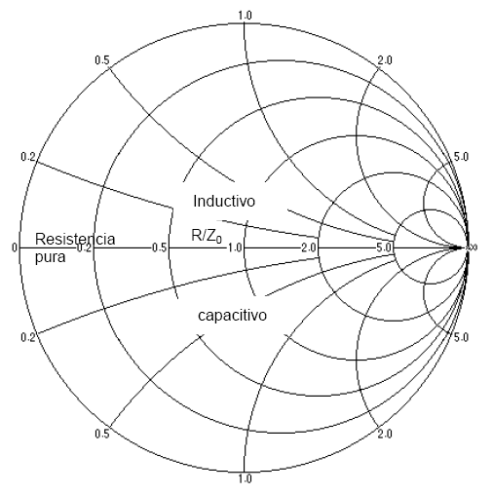
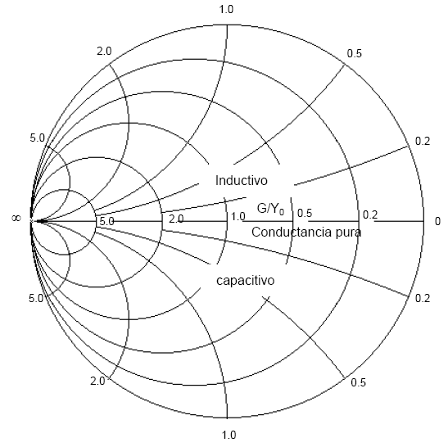
Redes de adaptación discretas
La carta impedancia-admitancia
Carta Smith form ZY-01-N. Gráficos de (a) impedancia, (b) admitancia

Slide 7
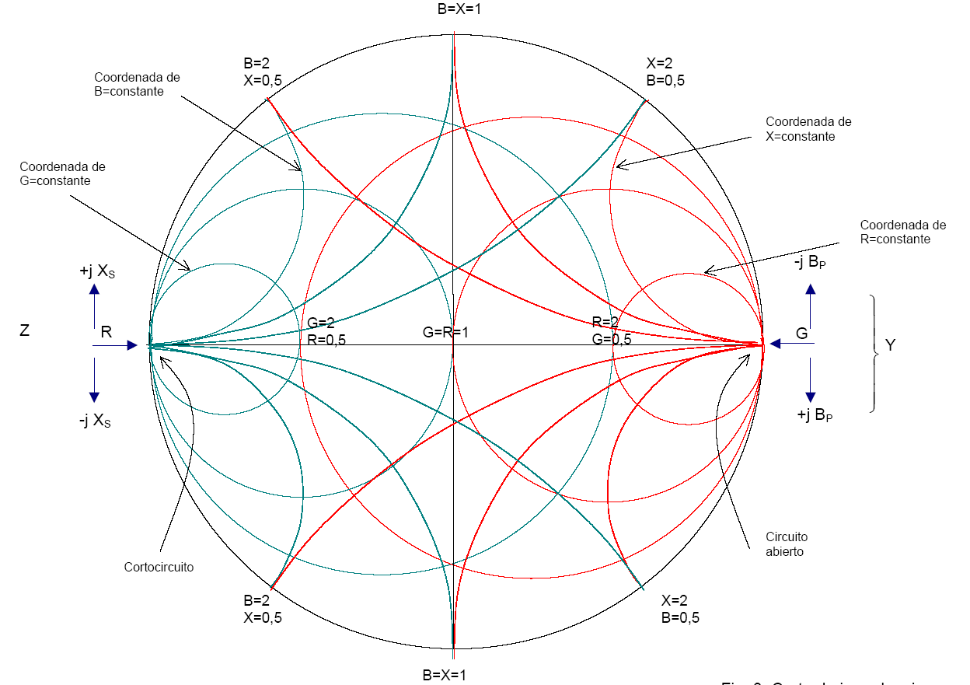

Slide 8
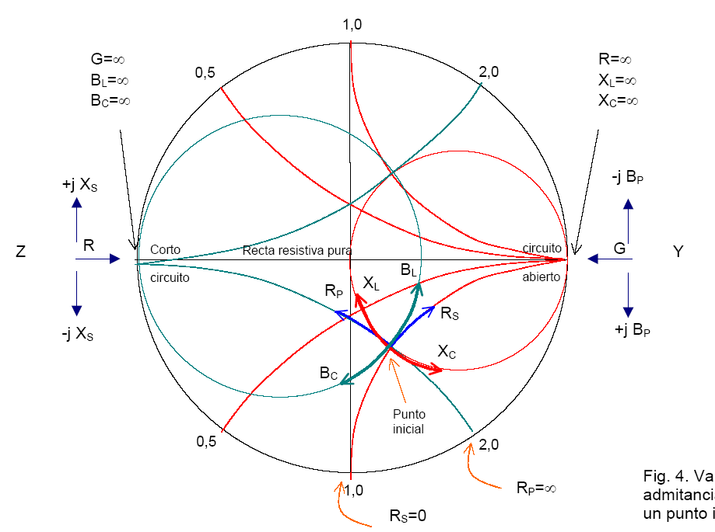

Slide 9
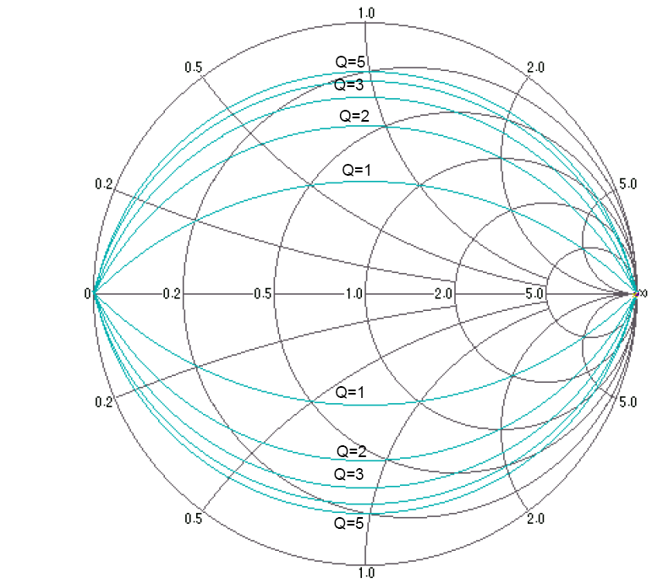

Slide 10
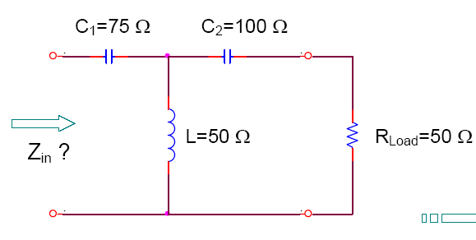
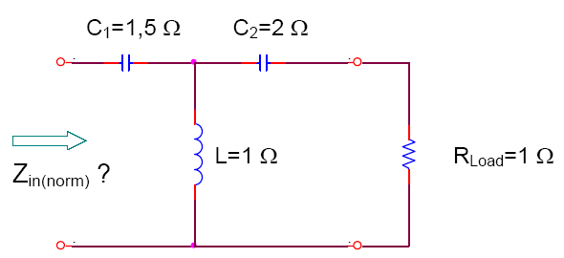
Ejemplo 1. Determinación de la impedancia de entrada

Slide 11
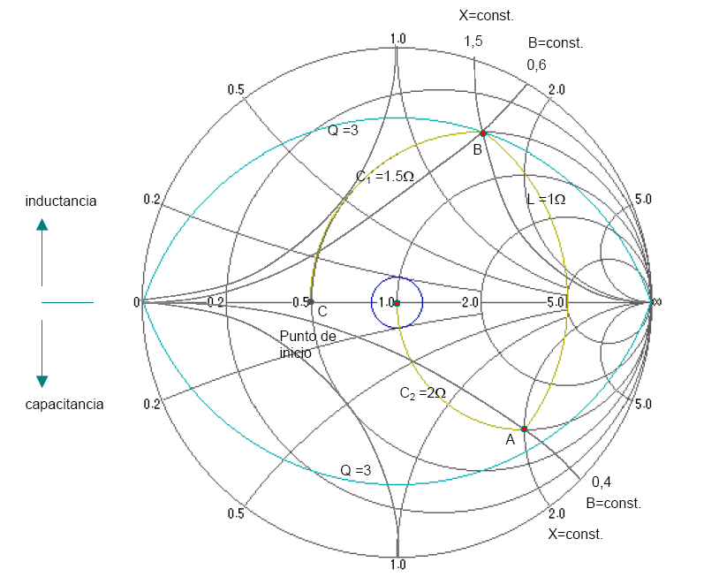

Slide 12
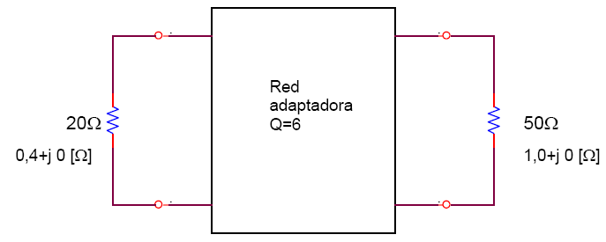
Ejemplo 2. Determinación de los componentes de la red

Slide 13
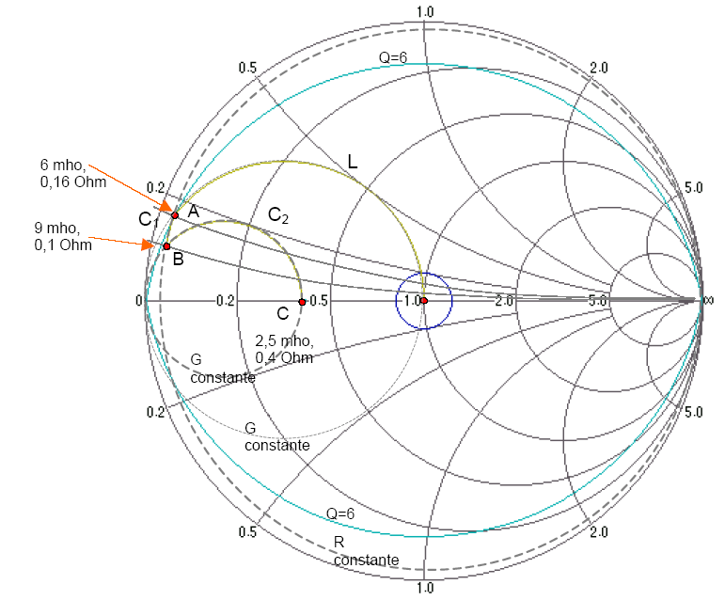

Slide 14
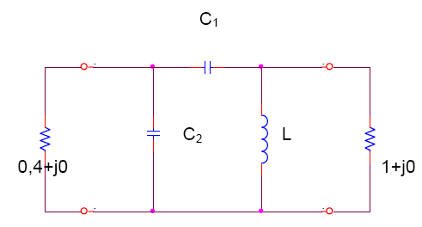
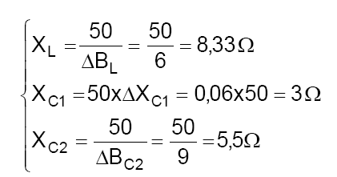

Slide 15
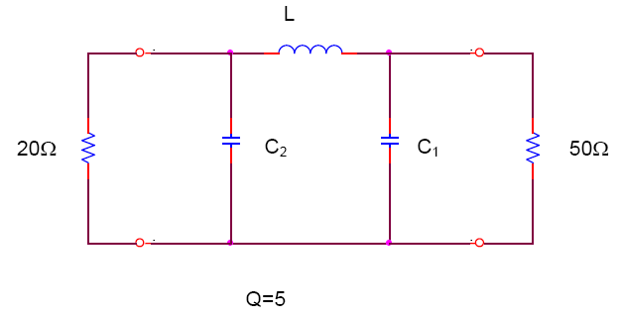
Ejemplo 3. Diseño de un adaptador tipo π
Diseñar una red adaptadora tipo π para transformar 50 Ω en 20 Ω con Q=5.

Slide 16
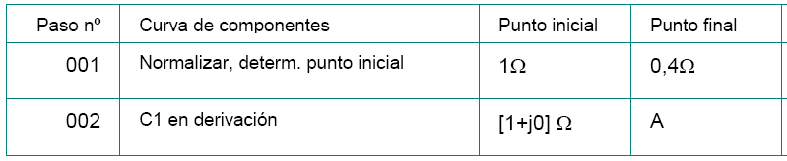
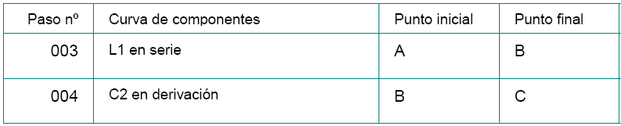
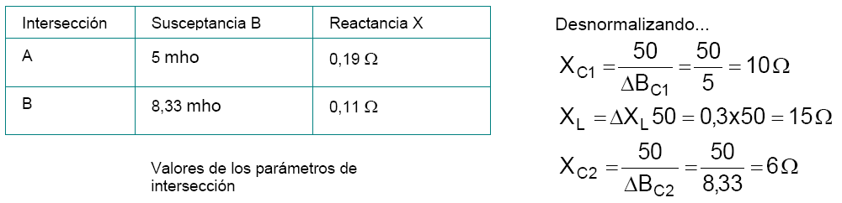

Slide 17
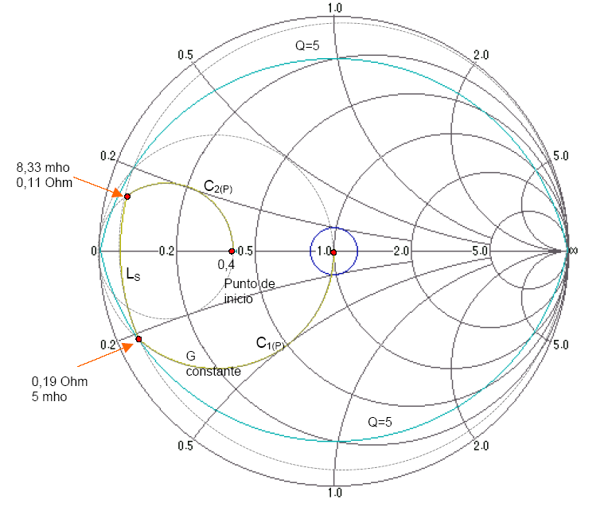

Slide 18
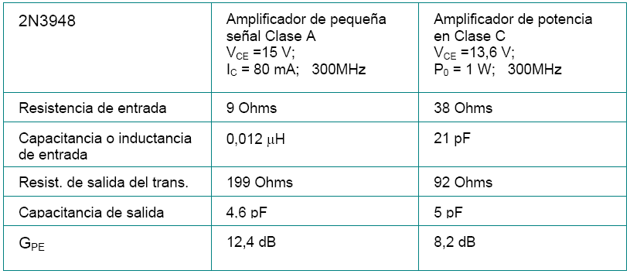
Los parámetros del transistor de potencia de RF
Limitaciones de los parámetros de pequeña señal

Slide 19
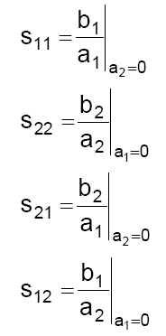
Los parámetros para señales fuertes
Los parámetros S (scattering) – Impedancias de entrada y salida
coeficiente de reflexión de entrada con el puerto de salida adaptado en (ZCARGA=Z0 haciendo a2=0)
coeficiente de reflexión de salida con el
puerto de entrada adaptado en
(ZFUENTE=Z0 haciendo E1=0)
coeficiente de ganancia de
transmisión directa (inserción)
con el puerto de salida adaptado.
coeficiente de ganancia de
transmisión inversa (inserción)
con el puerto de entrada adaptado.

Slide 20
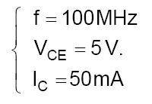

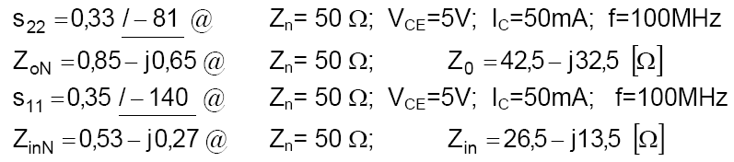
Ejemplo: Calcular la impedancia de entrada y de salida del transistor BFR96
Los parámetros s son:
Utilizando la carta de Smith y los parámetros s11 y s22, se puede hallar impedancia de entrada y de salida

Slide 21
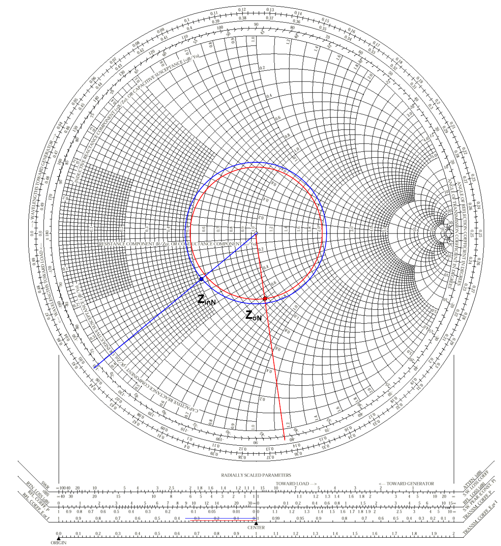

Slide 22
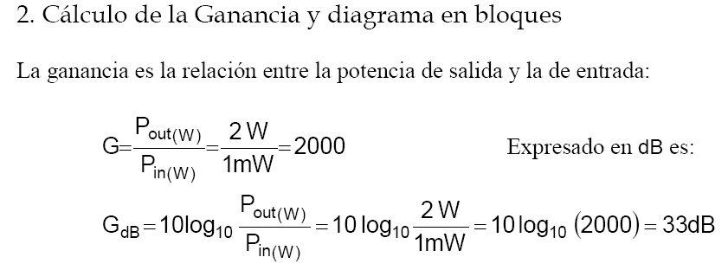
Amplificación de potencia en R.F.
Cálculo de la Ganancia y diagrama en bloques

Slide 23

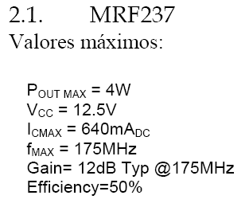
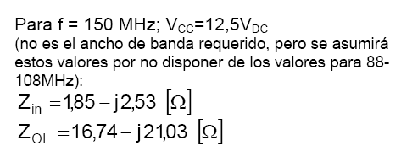

Slide 24
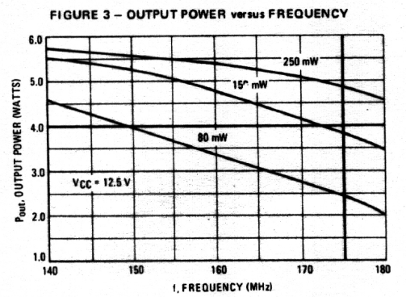

Slide 25
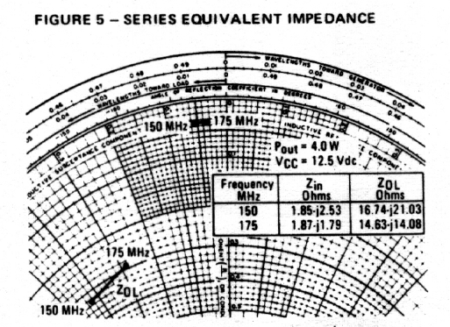

Slide 26
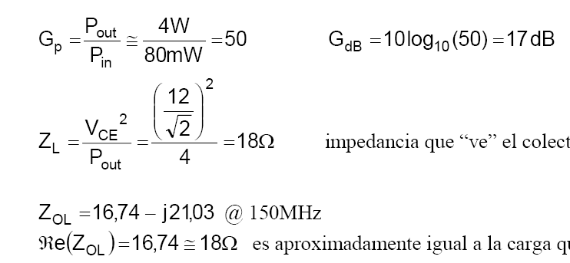

Slide 27
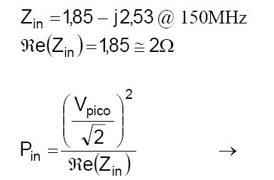



Slide 28
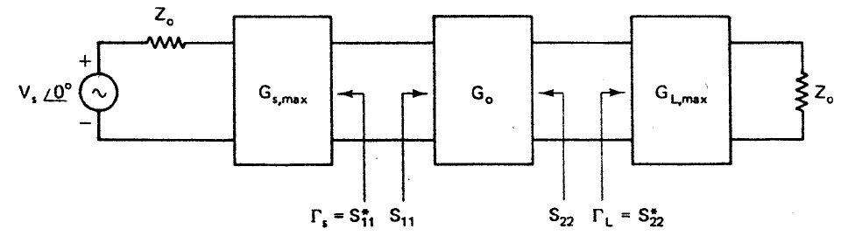

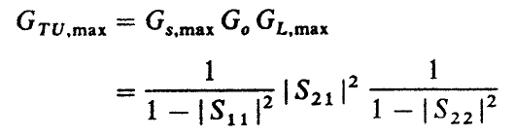
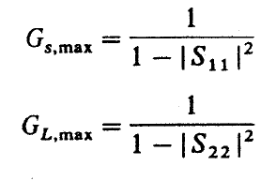
Gonzalez; Microwave Transistor Amplifiers Analysis and Design, Chapter 3

Slide 29
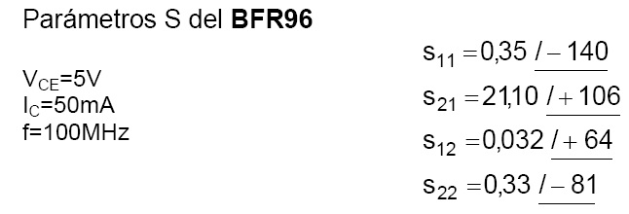
Transistor BFR96

Slide 30
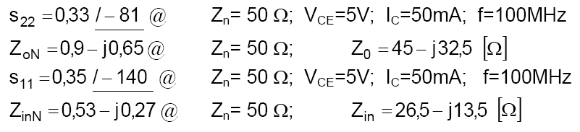
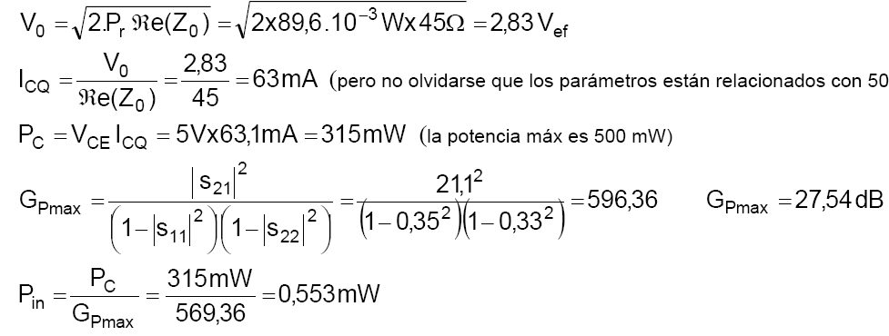
Utilizando la carta de Smith y los parámetros s11 y s22:

Slide 31
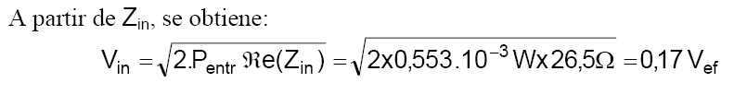
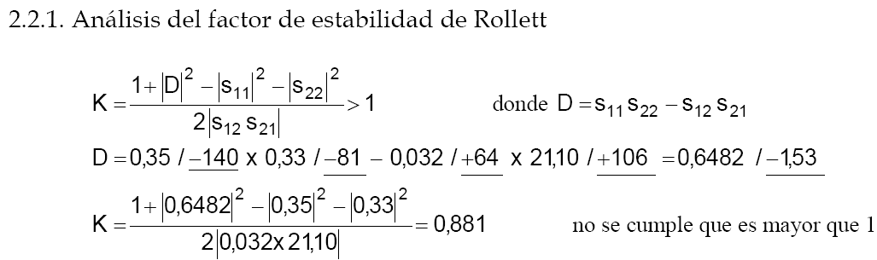

Slide 32
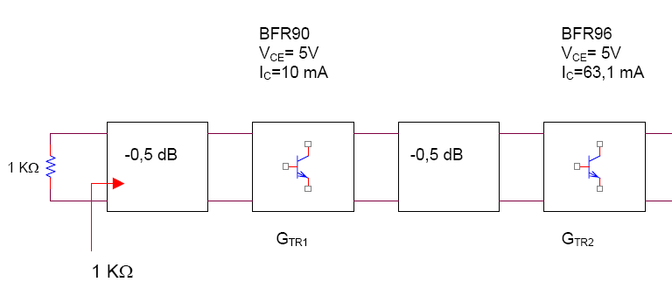
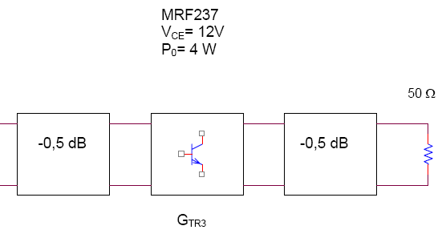

Slide 33
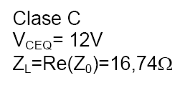
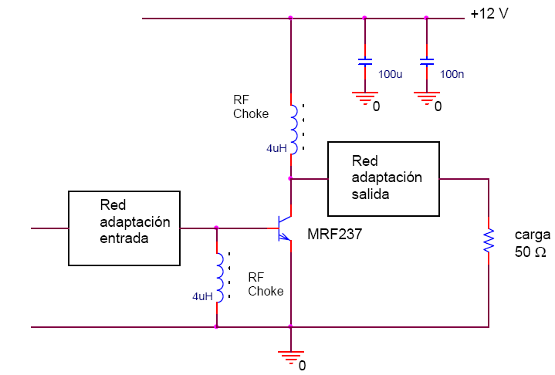
Polarización de los transistores
Polarización del MRF237

Slide 34
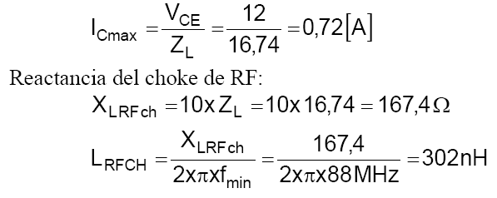


Slide 35
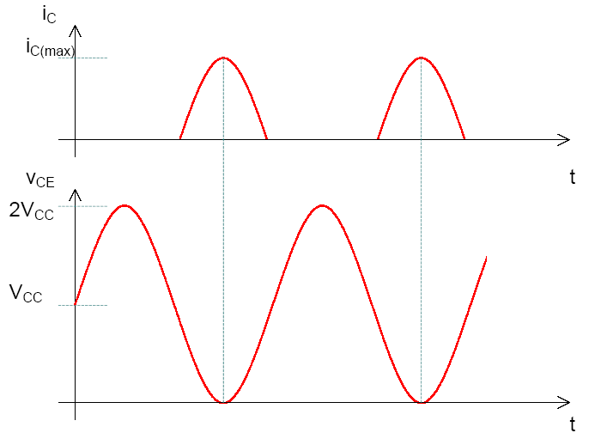

Slide 36
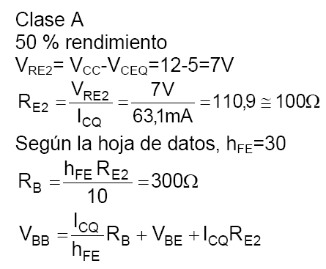
Polarización del BFR96

Slide 37
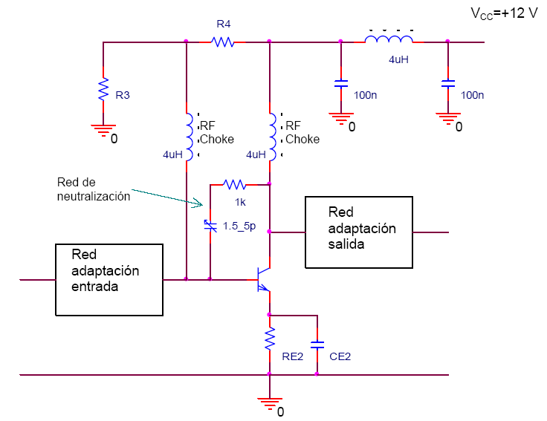

Slide 38
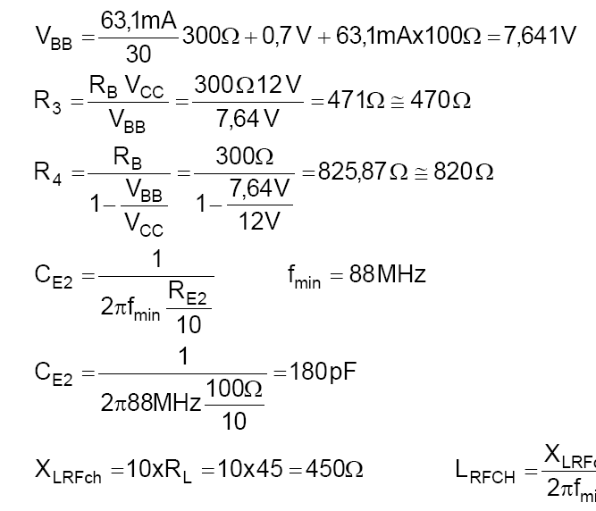

Slide 39
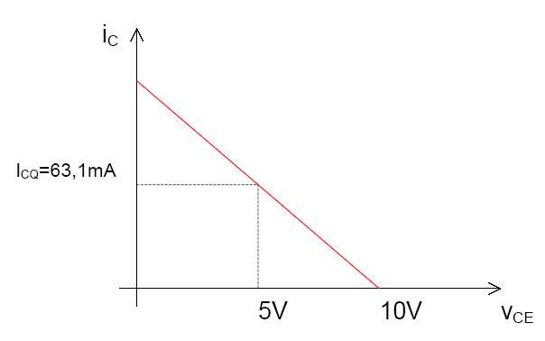
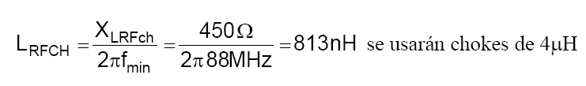

Slide 40


Slide 41


